Slide 1

来杯奶茶吧
奶茶
Milk Tea
项目申报

Slide 2

项目目录
1.项目背景
2.项目概况
3.市场评估
4.项目战略
5.市场销售战略
（1）奶茶店设备采购
（2）奶茶店选址
6.市场营销策略
7.财务分析

Slide 3
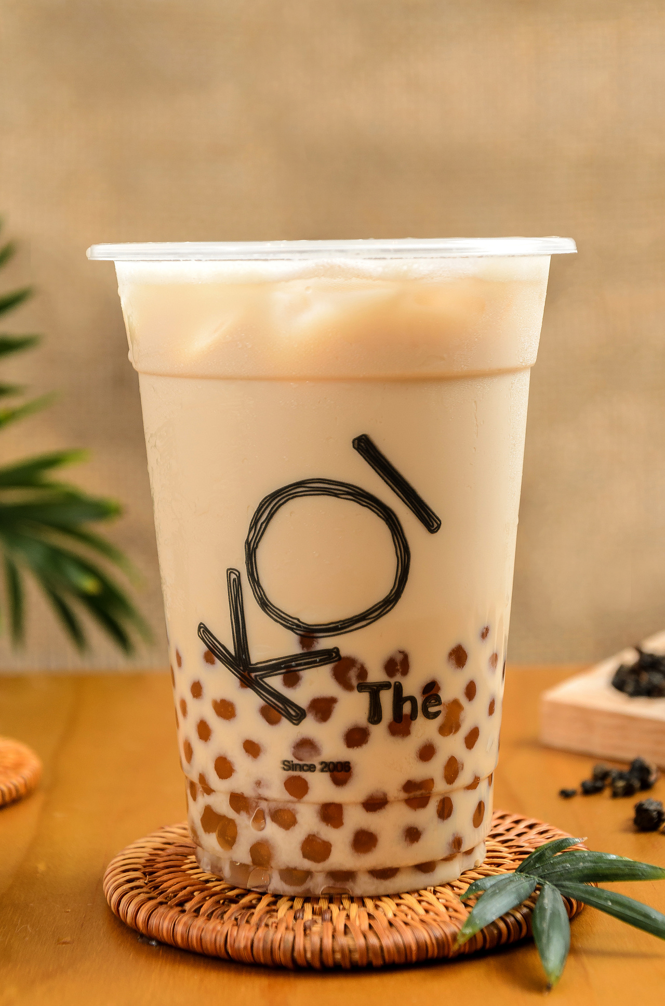
项目背景
奶茶店就是一个资金投入低、消费人群广、回收成本快，而且门面非常好找的好项目，一般除了保留3个月左右的店租、人工和日常开销外，不用太多周转金，非常适合自己投资。

Slide 4
项目概况
主要经营范围： 咖啡类：蓝山，拿铁，摩卡，卡布其诺，等等。(咖啡类为本店特色,均为现磨现煮的咖啡。)
奶茶：各种口味奶茶，如草莓，青苹果,巧克力,芒果等。
下午茶：绿茶，红花茶，人参乌龙茶,几种花草茶等。
企业类型：服务。

Slide 5
市场评估
目标顾客
市场容量或本企业预计市场占有率
竞争对手的主要优势
竞争对手的主要劣势
本项目相对于竞争对手的主要优势
本企业相对于竞争对手的主要劣势

Slide 6
项目战略
经营必须有特色。没有特色的产品是没有市场的
品质要好，口感是否保持一致
小店也要专业管理
及时了解消费者消费爱好和同行产品，及时调整产品和口味

Slide 7
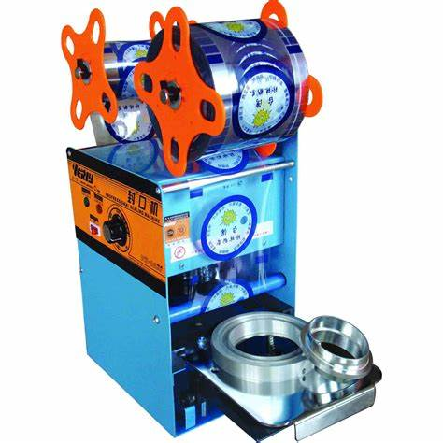
市场销售战略
1)奶茶店设备采购
1、封口机 （卖炊具机械、封口设备的店里有卖）带有计数器，你每封一下口，计数器都会记一下数，无论电源有没有接通，是一种机械计数。其他不带计数器的更便宜一点。封口机选购时要注意，找个杯子封一下试试，把温度调到170度左右，按下大约一秒多钟，取出看有没有封住；再稍微用力捏一下，看封得结实不结实，有没有封得不结实的地方，有漏气的小孔。再要注意看封口膜切得是否整齐，有没有没切断，而是拽断的地方，也就是看上下模平不平，齿刀锋不锋利。

Slide 8
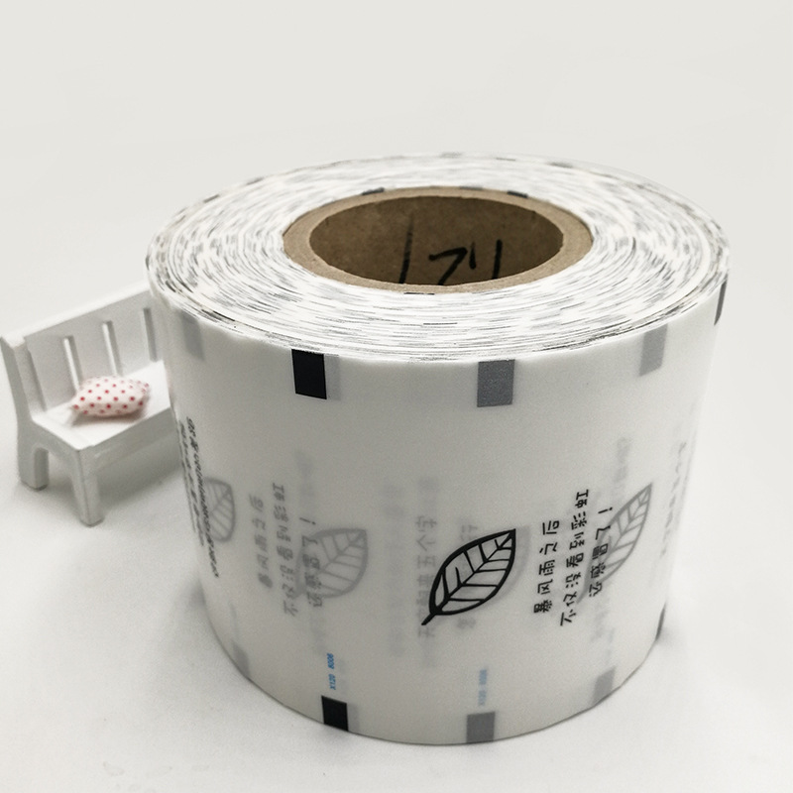
市场销售战略
1)奶茶店设备采购
2、封口膜 （卖封口机的地方一般会附带销售）选购时要注意，封口膜不能太厚，太厚了容易封不住，而且插吸管的时候会很难插破，用力过猛，要么把吸管插坏，要么把奶茶掉到地上，要么一不小心把杯子插破。从用料方面考虑，太厚的一般都不是什么好料，会很脆，一插就会裂一道大口子。

Slide 9

市场销售战略
1)奶茶店设备采购
3、杯子 （卖塑料制品、塑料袋等的店里有卖，也会卖封口膜、吸管等，卖封口机的店里也会附带销售）一般是2000个一箱，不单卖。杯子的价格相差不大，质量却相差不少，而且杯子很重要，一定要多跑几家，认真选购。选购时要首先看料的厚度杯沿的结实程度。杯沿要够厚、够结实，在怀疑杯子质量的同时，一定会怀疑奶茶的质量。

Slide 10
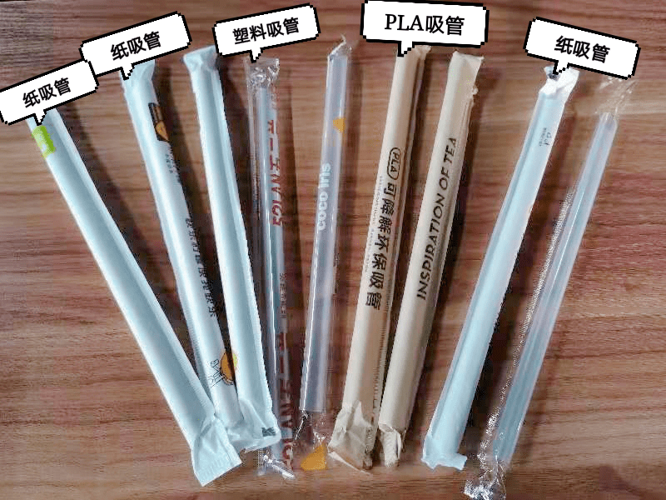
市场销售战略
1)奶茶店设备采购
4、吸管 环保和实用性兼顾，选购的时候主要要注意用料的厚薄，不能太软，如果你选购了过厚的封口膜和过软的吸管，那么你的顾客将会因此丑态百出。选购的时候拿吸管的尖端往自己手指上压一下试试，如果手还没感觉有多痛，吸管的尖已经弯了，那就是太软了。

Slide 11
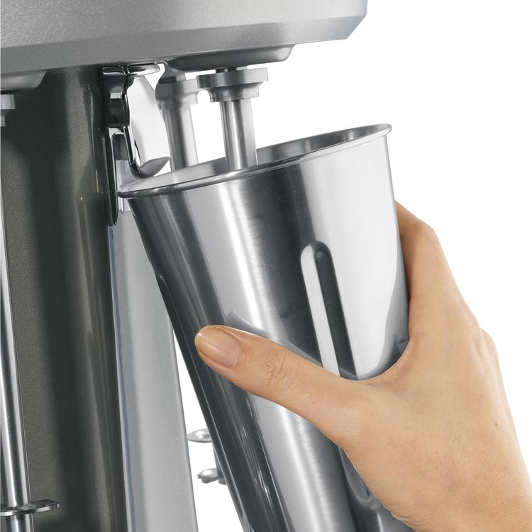
市场销售战略
1)奶茶店设备采购
5、搅拌机 西贝乐牌的比较好。不管是材料还是运行时间等，都比九阳等乱七八糟的牌子要好一点，价钱也不贵，这个没啥多说的，最好到大商场里买，售后服务比较好。

Slide 12
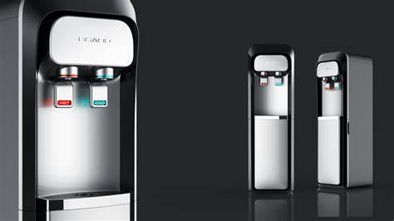
市场销售战略
1)奶茶店设备采购
6、饮水机 为了节约成本，我们可以选购台式的。由于饮水机的主要部件就是一个加热器，所以我们没必要买什么名牌的，只要注意内胆是不锈钢的，一次盛水不要太少就行。冬天的时候需要的热水多，我自己动手做了一个另外的设备来解决。

Slide 13
市场销售战略
1)奶茶店设备采购
7、容器 糖、奶茶粉、奶精、珍珠等，都需要合适的容器来盛，这些东西可以按自己的喜好来购买，不过要注意的是，这些容器都要有盖子，其一这样比较卫生，其二，热天、下雨天，原料都容易结块或融化，不用时及时盖上盖子会好一些，像保鲜盒、调料盒等都是不错的选择。

Slide 14
市场销售战略
2)奶茶店选址
奶茶是一种快速消费的休闲饮品，完全是一种可有可无的东西，因此，如果选址不好，那就没有人会“不远万里”的跑去专门喝你一杯奶茶，繁华地段是最佳选择。

Slide 15
市场销售战略
2)奶茶店选址（注意事项）
1、不能离学校太近，五十米左右，(最适距离)也不能太远，尤其不能跨过岔路口。
2、卫生是第一位的。你的东西可以不好吃（当然，口味也很重要），但一定要看着让人放心，好好地在卫生上下点功夫，决不吃亏。比如墙壁，我花了不多的钱（具体价格会在以后集中罗列），把墙壁贴上了墙纸，看起来就很不错。

Slide 16
市场销售战略
2)奶茶店选址（注意事项）
3、学生喜欢凑热闹，所以你一定要形成一个热热闹闹的场面。
4、买奶茶的顾客中，女性居多，所以如果是女孩子，尤其是年轻的女孩子多的地方，毫无疑问是好地方。

Slide 17
市场营销策略
广告
企业的知名度，我们会通过传单的方式让顾客了解“来杯奶茶吧”，在店门口我们会设有海报之等，告知近期的新产品推出及近日的促销活动。店面的招牌使用显眼、引人注目的颜色和款种。在后期积累一定资金后还可以在报纸、广播、电视、网络等投入广告。另外，工作人员一律着本店工作服。

Slide 18
市场营销策略
促销计划
办理会员
使用奇特新颖的杯具和吸管类工具
采用情侣杯具和吸管，推荐情侣套餐。
在各种节日时，推出节日特别产品及活动，以此吸引顾客。
在一次性消费到15元时送出小礼物。有时可以送本店特别定做的有本店店名的T-shirt，不仅欢愉了顾客，同时可以提高本店的知名度。

Slide 19
市场营销策略
价格
在每次推出新产品的前两天会有特价，其余的按市场平均价格来售出，在后期有了自己的品牌的时候适当提价。
队伍管理
各人员做好自己的工作，在重要事务中有店长召集人员进行讨论并作出决策。

Slide 20
财务分析
原则
把每一分钱用在刀刃上，充分发挥每一分钱的价值。
初期投资
这一时期，资金主要用于设备购买，产品原料采购，店面租金，前期宣传等方面上。预计需要人民币3万元左右。
A、封口机 400元，冰柜 450元，搅拌机 250元，饮水机 250元，封口膜、杯子、吸管、各种容器 400元
B、装修：包括招牌、门墙等1000元
C、营业设备：包括会员卡工本费、小礼物费用、电话机、空调与收银机等其他设备，共计1万元
E、月运营管理成本：约3920元（1）房租费：2500元（2）水电费：120元（3）电话及上网费：300元（4）进货费：包括交通设备使用费，计1000元。

Slide 21
谢谢观看

